Slide 1
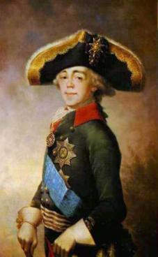
Павел I. Внутренняя политика России в 1796-1801гг
240-592-508 Афроськина Елена Васильевна

Slide 2
Задачи урока
Узнать: жизнеописание и личностную характеристику императора Павла I; основные преобразования во внутренней политике, отметив их противоречивость; подвести итоги деятельности ПавлаI; показать причины и ход дворцового переворота 11-12 марта 1801г.; убедиться, что Павел I был патриотом и стремился к единению со своим народом
Уметь: формировать умение анализировать исторический материал, используя различные источники знаний; устанавливать причинно-следственные связи; делать выводы; давать ответы по сквозным вопросам; систематизировать материал; решать проблемные задачи; готовить краткое сообщение; работать с текстом учебника и вести записи в тетради
Афроськина Елена Васильевна – 240-592-508

Slide 3
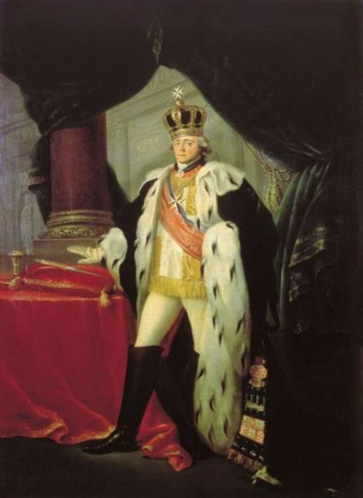
«Родная мать была ему мачехой, а судьба оказалась злее мачехи»
(М.И.Голенищев-Кутузов)
Афроськина Елена Васильевна – 240-592-508

Slide 4
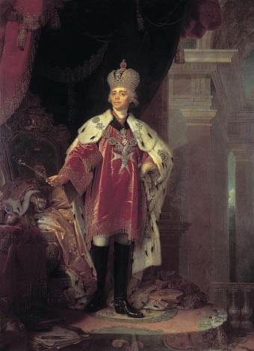
Павел I. Внутренняя политика России в 1796-1801гг
План
Жизнеописание и личность Павла I
Внутриполитическая деятельность
Дворцовый переворот 12марта 1801 года
Афроськина Елена Васильевна – 240-592-508

Slide 5
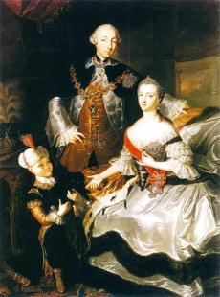
Жизнеописание и личность Павла I
Задайте «знатокам» биографии Павла I вопросы:
раскрывающие биографию Павла Петровича до его восшествия на престол
раскрывающие черты его характера
раскрывающие его отношения с матерью-императрицей Екатериной II
Афроськина Елена Васильевна – 240-592-508

Slide 6
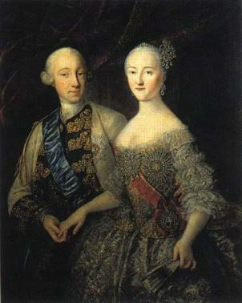
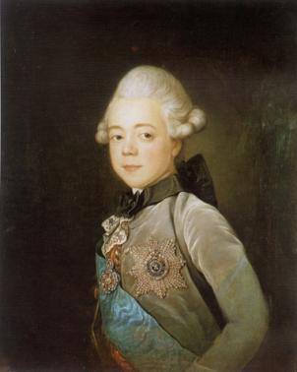
Жизнеописание и личность Павла I
Родители Павла I –
ПетрIII и Екатерина II
Павла Петрович
Афроськина Елена Васильевна – 240-592-508

Slide 7
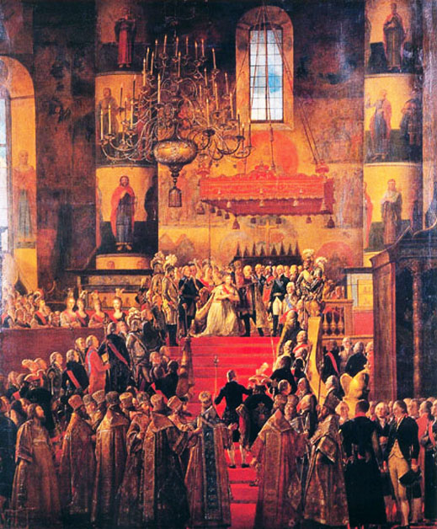
Коронация Павла I
1796-1801
Афроськина Елена Васильевна – 240-592-508

Slide 8
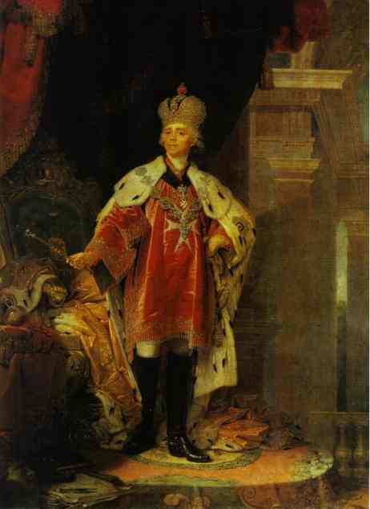
Павла I (1796-1801) – властный тиран или истинный рыцарь в вопросах чести?
Павел не имел определенной программы правления, но имел цель: уничтожить дух екатерининского правления, праздность дворянства, установить порядок и справедливость
Афроськина Елена Васильевна – 240-592-508

Slide 9
Преобразования в области внутренней политики Павла I (1796-1801)
Ответьте на вопросы:
В каких областях жизни были проведены преобразования?
Какая самая важная мера, предпринята в области политики?
Назовите важнейшее преобразование в экономической жизни
Назовите самое существенное в жизни российского общества
Каковы изменения в армии?
Какие меры были проведены в области культуры?
Афроськина Елена Васильевна – 240-592-508

Slide 10
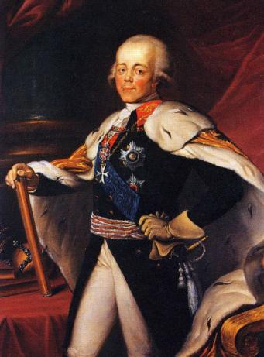
Самая важная мера, предпринята в области политики
1797 г. – новый указ о порядке престолонаследия: престол переходит представителю царствующей династии мужского пола (сыновьям или братьям в порядке старшинства)
Это предотвращало возможность дворцовых переворотов

Slide 11

Важнейшее преобразование в экономической жизни
1797г. – Манифест об ограничении барщины тремя днями в неделю и запрещено привлекать крестьян к работам в воскресные и праздничные дни
Манифест – первый шаг по ограничению крепостное право

Slide 12
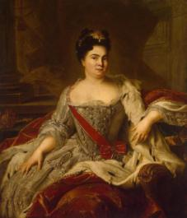

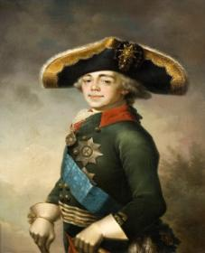
Самое существенное в жизни российского общества
Отменена «Жалованной грамоты дворянству» - «Разжалованная грамота дворянству»
Ослабление позиций дворянства

Slide 13
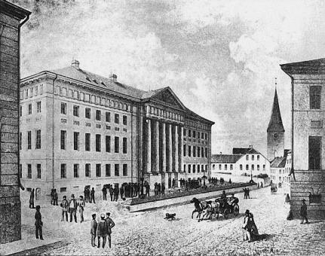
Меры в области культуры
Усиление цензуры, запрещение французской моды и запрещение выезда молодым людям для учения за пределы страны
Университет,
открытый в 1799г. Павлом I в г. Дерпт
Стремление уберечь Россию от революции

Slide 14
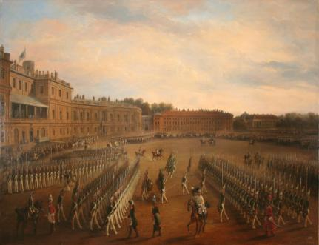
Изменения в армии
введены единая форма, устав, вооружение, строгая дисциплина, всех дворян обязали служить, определены правила продвижения по службе, введены прусские военные порядки
Цель: укрепление боеспособности армии

Slide 15
Главные итоги внутренней политики Павла I
В 1797г. установил справедливость российского престолонаследие от отца к сыну
Существенно облегчил положение крепостных крестьян, т. к. считал, что «крестьянство содержит собою все прочие части своими трудами, следовательно, особого уважения достойно»
Указал дворянству, что просвещенное и богатое сословие должно служить обществу и Отечеству
Спас страну от экономической и финансовой катастрофы
Предотвратил проникновение в Россию идей Великой французской кровавой революции 1789г.
Афроськина Елена Васильевна – 240-592-508

Slide 16
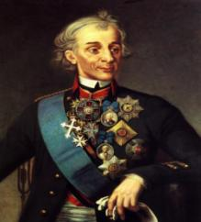
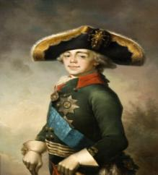
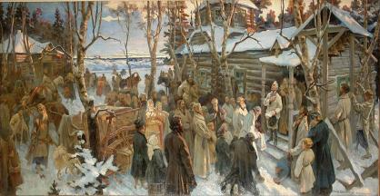
Противоречивость деятельности Павла I
«Косица не порох, колеса не тесак,
а я не немец, а природный русак»
Ссылка А.В.Суворова в с. Кончанское

Slide 17
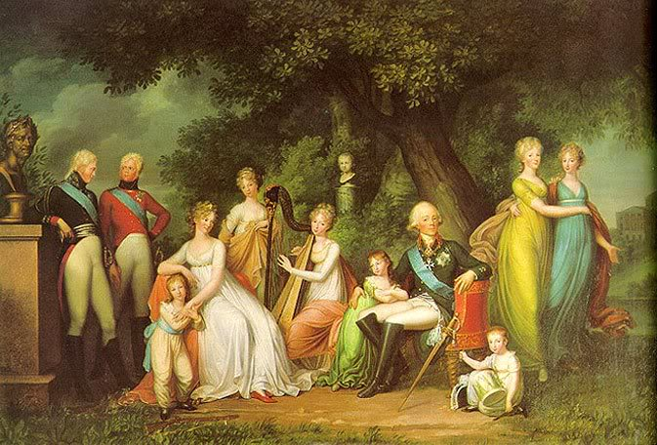
По плодам их узнаете их...
Герхардт фон Кюгельген. Портрет Павла I с семьей. 1800

Slide 18
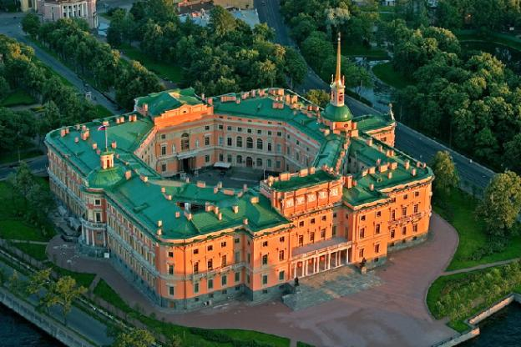
Дворцовый переворот
11-12 марта 1801 года
Михайловский замок, где был убит император Павел I
Афроськина Елена Васильевна – 240-592-508

Slide 19
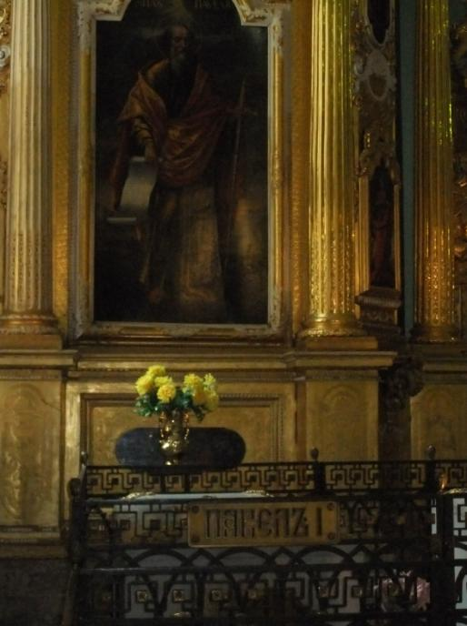
Живые цветы появляются в этом соборе на мраморе только двух надгробий: одно из них принадлежит Великому Петру, другое его правнуку – бедному Павлу

Slide 20
Задание на с/п
§ 29 (п. 1,2,4) – читать и отвечать на вопросы, стр.211
Составить систематическую таблицу «Внутренняя политика Павла I»
Начать работу над историческим сочинением «Павла I»
Афроськина Елена Васильевна – 240-592-508

